Slide 1


Sistem Informasi Absensi dan Penilaian Lembaga Bimbingan Belajar Noermandiri
ILHAM SURYA DARMAWAN - 151711513033

Slide 2
1
PENDAHULUAN
ILHAM SURYA DARMAWAN - 151711513033

Slide 3
LATAR BELAKANG
Lembaga Bimbingan Belajar Noermandiri merupakan salah satu lembaga yang bergerak pada bidang bimbingan belajar yang didirikan pada tahun 2004. Lembaga Bimbingan Belajar Noermandiri membuka kelasnya untuk melayani siswa mulai jenjang kelas 3 SMP hingga jenjang kelas 3 SMA. LBB Noermadiri saat ini bertempat di Jalan Komplek Sidotopo Dipo III No. 20, Surabaya, Jawa Timur. Pemilik Lembaga Bimbingan Belajar Noermandiri adalah Bapak Iyus Maulana Ishak
ILHAM SURYA DARMAWAN - 151711513033

Slide 4
KENDALA
Penilaian dan absensi siswa masih manual, yaitu ditulis tangan di lembaran yang nanti akan dimasukkan ke dalam map.
Membutuhkan waktu yang cukup lama jika akan melakukan perekapan data.
Berkas-berkas tidak terdapat pengarsipan dan tidak tersimpan secara rapi yang menyebabkan berkas tersebut mudah hilang dan rusak.
Pencarian data yang tidak efisien dikarenakan data tercampur dengan data-data lainnya.
ILHAM SURYA DARMAWAN - 151711513033

Slide 5
TUJUAN
Dapat merancang dan membuat sistem informasi untuk LBB Noermandiri secara terkomputerisasi yang terdiri dari penilaian siswa dan absensi siswa, serta dapat menyajikan laporan hasil transaksi tersebut.
Dapat membuat sistem informasi yang dapat membuat laporan mengenai data penilaian siswa dan data absensi siswa secara tepat dan akurat.
ILHAM SURYA DARMAWAN - 151711513033

Slide 6
MANFAAT
Bagi pihak LBB Noermandiri dapat meningkatkan kualitas pelayanan akademik di LBB Noermandiri menjadi lebih mudah, efektif dan efisien untuk dijalankan. Mempermudah pembuatan laporan mengenai data penilaian, dan data kehadiran siswa serta meminimalkan terjadinya kesalahan yang dapat mengurangi keakuratan laporan.
Bagi para siswa di LBB Noermandiri dapat mengetahui informasi tentang nilai siswa yang diperoleh selama mengikuti ujian dan mengetahui jumlah kehadirannya di LBB Noermandiri.
ILHAM SURYA DARMAWAN - 151711513033

Slide 7
BATASAN MASALAH
PROSES PENILAIAN SISWA
1
PROSES ABSENSI SISWA
2
PROSES PEMBUATAN LAPORAN
3
4
ILHAM SURYA DARMAWAN - 151711513033

Slide 8
2
ANALISIS SISTEM
ILHAM SURYA DARMAWAN - 151711513033

Slide 9
DOCUMENT FLOW DIAGRAM
PROSES PENILAIAN SISWA
ILHAM SURYA DARMAWAN - 151711513033

Slide 10
DOCUMENT FLOW DIAGRAM
PROSES ABSENSI SISWA
ILHAM SURYA DARMAWAN - 151711513033

Slide 11
FISHBONE DIAGRAM
ILHAM SURYA DARMAWAN - 151711513033

Slide 12
3
DESAIN SISTEM
ILHAM SURYA DARMAWAN - 151711513033

Slide 13
DIAGRAM JENJANG
ILHAM SURYA DARMAWAN - 151711513033

Slide 14
CONTEXT DIAGRAM
ILHAM SURYA DARMAWAN - 151711513033

Slide 15
DATA FLOW DIAGRAM
LEVEL 0
ILHAM SURYA DARMAWAN - 151711513033

Slide 16
DATA FLOW DIAGRAM
LEVEL 1
PROSES
PENILAIAN
SISWA
ILHAM SURYA DARMAWAN - 151711513033

Slide 17
DATA FLOW DIAGRAM
LEVEL 1
PROSES
ABSENSI
SISWA
ILHAM SURYA DARMAWAN - 151711513033

Slide 18
DATA FLOW DIAGRAM
LEVEL 1
PROSES
PEMBUATAN
LAPORAN
ILHAM SURYA DARMAWAN - 151711513033

Slide 19
CONCEPTUAL DATA MODEL
ILHAM SURYA DARMAWAN - 151711513033

Slide 20
PHYSICAL
DATA MODEL
ILHAM SURYA DARMAWAN - 151711513033

Slide 21
4
IMPLEMENTASI DAN UJI COBA SISTEM
ILHAM SURYA DARMAWAN - 151711513033

Slide 22
BAGAN ALIR
LOGIN
ILHAM SURYA DARMAWAN - 151711513033

Slide 23
BAGAN ALIR
Menu Admin
ILHAM SURYA DARMAWAN - 151711513033

Slide 24
BAGAN ALIR
Menu Pemilik
ILHAM SURYA DARMAWAN - 151711513033

Slide 25
BAGAN ALIR
Menu Tentor
ILHAM SURYA DARMAWAN - 151711513033

Slide 26
BAGAN ALIR
Menu Siswa
ILHAM SURYA DARMAWAN - 151711513033

Slide 27
BAGAN ALIR
Profil Pengguna
ILHAM SURYA DARMAWAN - 151711513033

Slide 28
BAGAN ALIR
Data Pegawai
ILHAM SURYA DARMAWAN - 151711513033

Slide 29
BAGAN ALIR
Data Master
Jabatan
ILHAM SURYA DARMAWAN - 151711513033

Slide 30
BAGAN ALIR
Data Siswa
ILHAM SURYA DARMAWAN - 151711513033

Slide 31
BAGAN ALIR
Data Master
Mata Pelajaran
ILHAM SURYA DARMAWAN - 151711513033

Slide 32
BAGAN ALIR
Data Master
Kelas
ILHAM SURYA DARMAWAN - 151711513033

Slide 33
BAGAN ALIR
Data Master
Jenjang Kelas
ILHAM SURYA DARMAWAN - 151711513033

Slide 34
BAGAN ALIR
Data Master
Ruangan
ILHAM SURYA DARMAWAN - 151711513033

Slide 35
BAGAN ALIR
Data Master
Jenis Ujian
ILHAM SURYA DARMAWAN - 151711513033

Slide 36
BAGAN ALIR
Data Master
Skala Nilai
ILHAM SURYA DARMAWAN - 151711513033

Slide 37
BAGAN ALIR
Data Master
Sesi
ILHAM SURYA DARMAWAN - 151711513033

Slide 38
BAGAN ALIR
Jadwal Les
ILHAM SURYA DARMAWAN - 151711513033

Slide 39
BAGAN ALIR
Penilaian Siswa
Hak akses admin
ILHAM SURYA DARMAWAN - 151711513033

Slide 40
BAGAN ALIR
Penilaian Siswa
Hak akses tentor
ILHAM SURYA DARMAWAN - 151711513033

Slide 41
BAGAN ALIR
Absensi Siswa
Hak akses admin
ILHAM SURYA DARMAWAN - 151711513033

Slide 42
BAGAN ALIR
Absensi Siswa
Hak akses tentor
ILHAM SURYA DARMAWAN - 151711513033

Slide 43
BAGAN ALIR
Laporan
Data Siswa
ILHAM SURYA DARMAWAN - 151711513033

Slide 44
BAGAN ALIR
Laporan
Penilaian Siswa
ILHAM SURYA DARMAWAN - 151711513033

Slide 45
BAGAN ALIR
Laporan
Absensi Siswa
ILHAM SURYA DARMAWAN - 151711513033

Slide 46
BAGAN ALIR
Histori
Nilai Siswa
ILHAM SURYA DARMAWAN - 151711513033

Slide 47
BAGAN ALIR
Histori
Absensi Siswa
ILHAM SURYA DARMAWAN - 151711513033

Slide 48
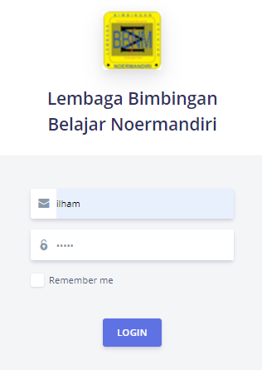
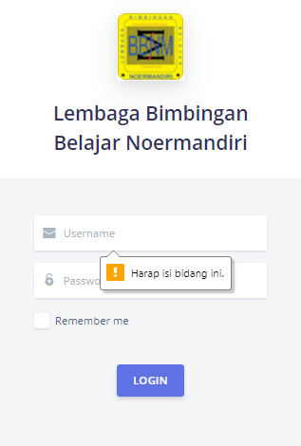
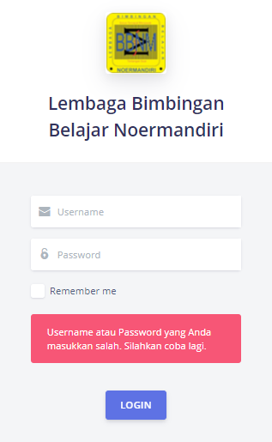
Pengujian
Fitur Login

Slide 49
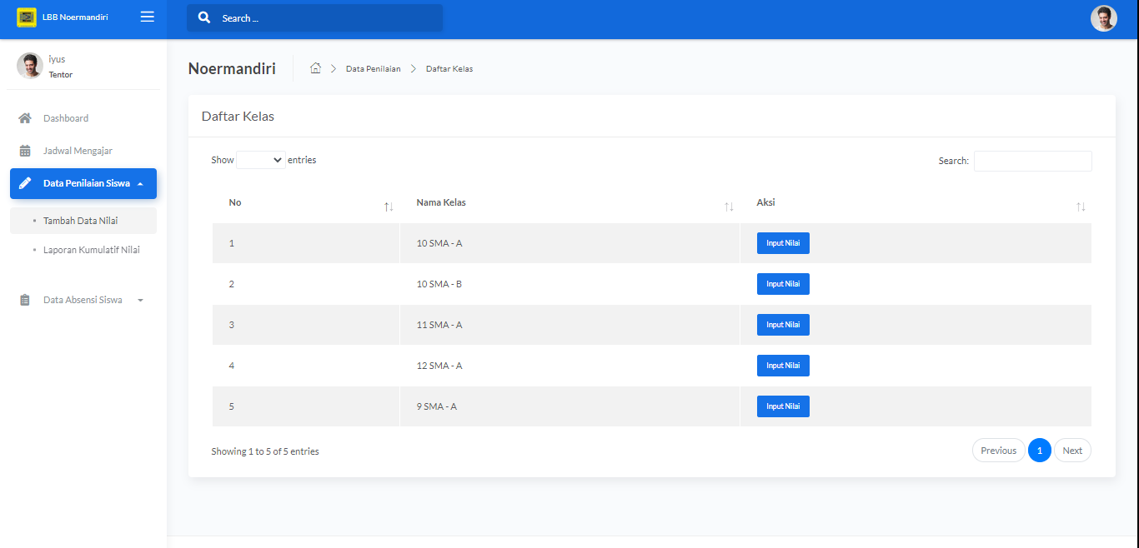
Pengujian
Proses Penilaian Siswa
Menampilkan halaman tabel kelas

Slide 50
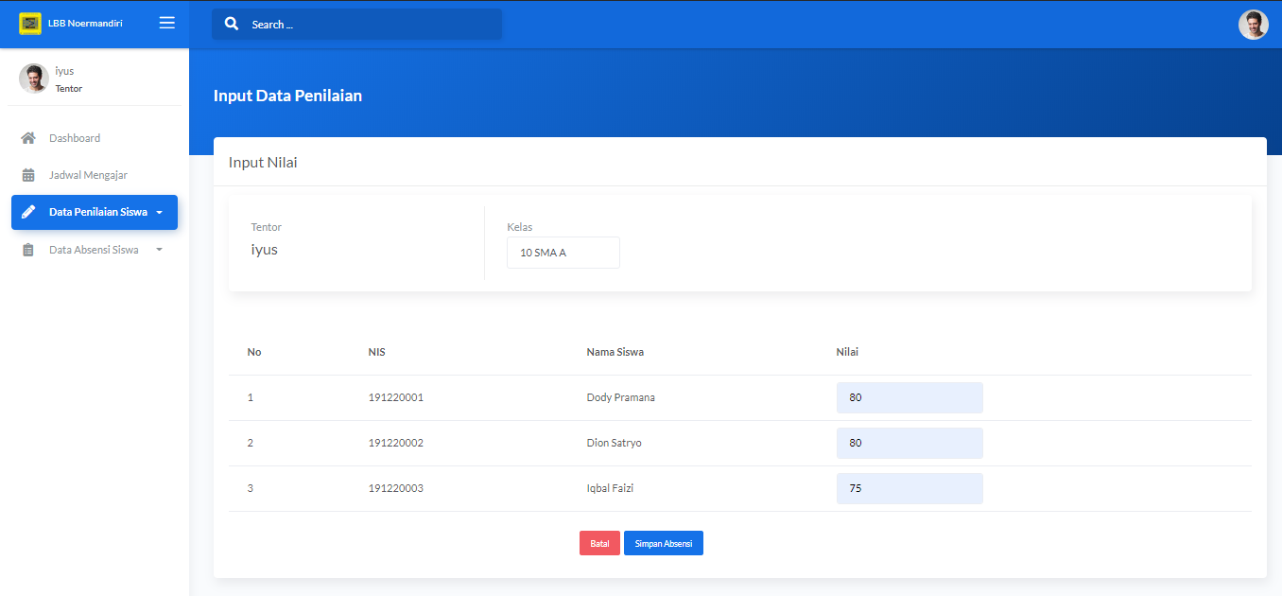
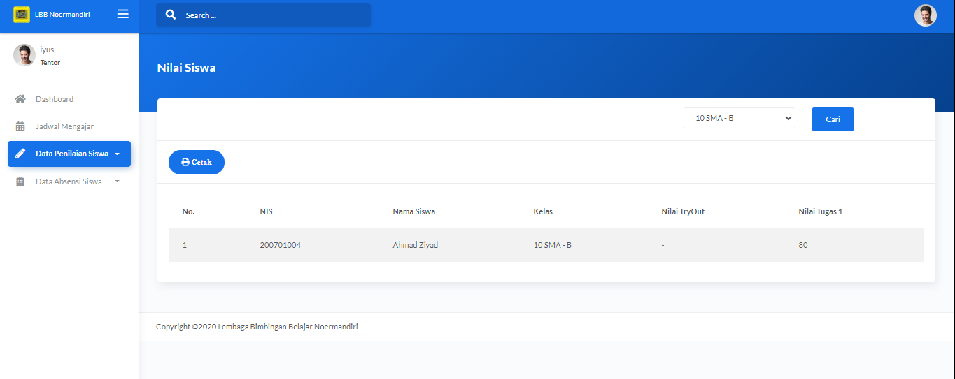
Menampilkan
Form input penilaian siswa
Menampilkan
Tabel Penilaian Siswa

Slide 51
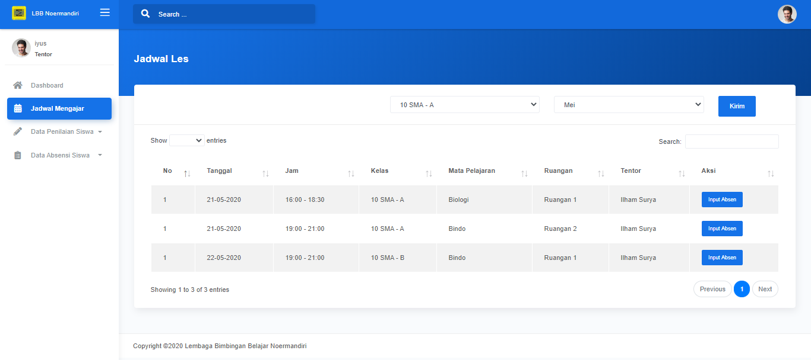
Pengujian
Proses Absensi Siswa
Menampilkan halaman tabel jadwal les

Slide 52
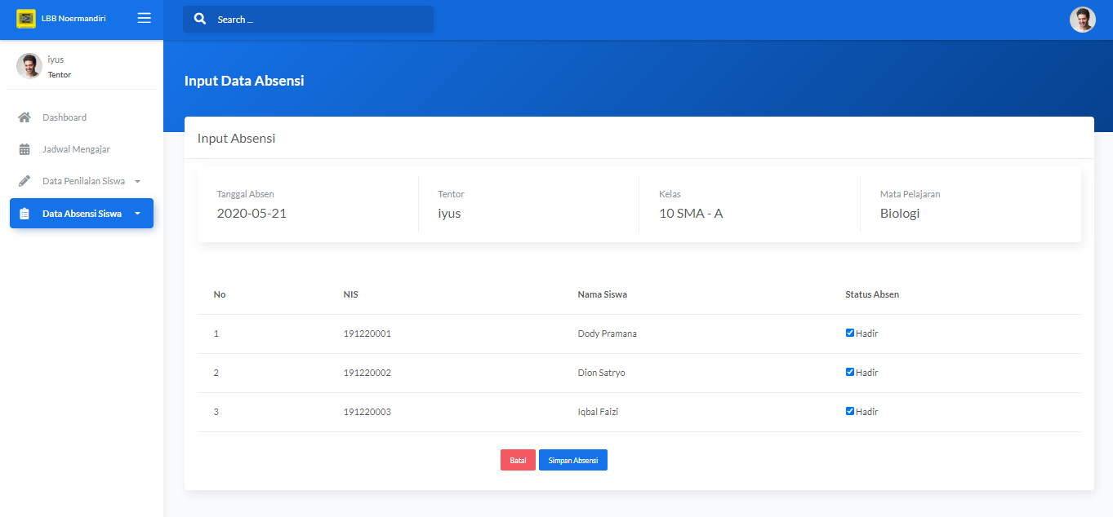
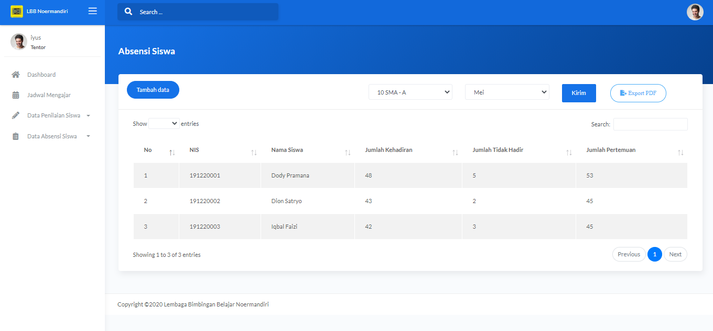
Menampilkan
Form input absensi siswa
Menampilkan
Tabel Absensi Siswa

Slide 53
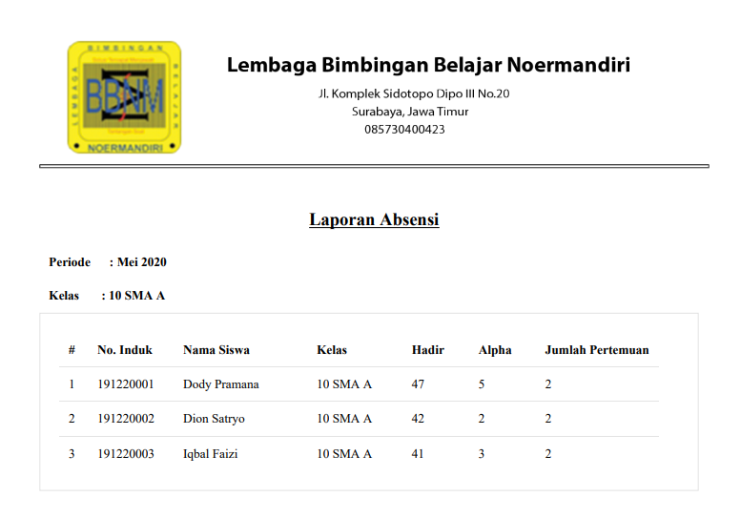
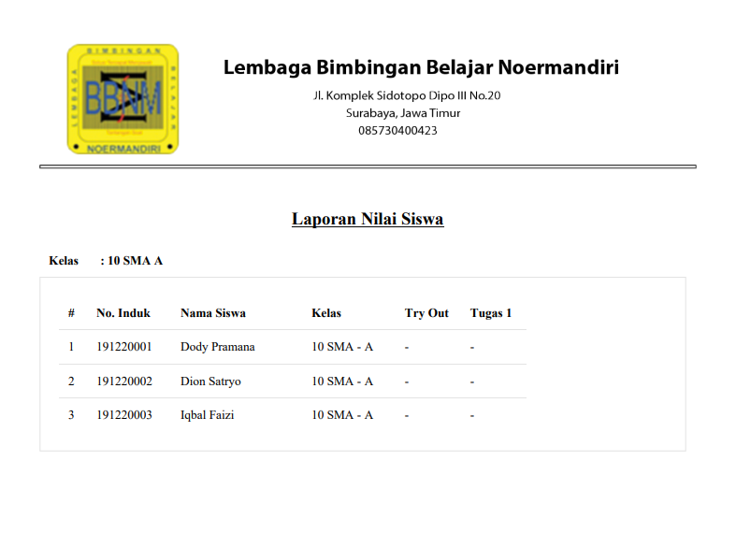
Pengujian
Proses Pembuatan Laporan

Slide 54
KESIMPULAN
Pembuatan Sistem Informasi Absensi dan Penilaian LBB Noermandiri menggunakan platform berbasis web
menggunakan framework CodeIgniter dimulai dengan menganalisa sistem kerja dan prosedur saat ini
menggunakan Document Flow Diagram. Setelah itu menganalisa permasalahan yang ada pada sistem kerja
saat ini menggunakan Fishbone Diagram, selanjutnya merancang proses utama sistem kerja baru menggunakan Hierarchy Input Process Output yang akan digunakan dalam merancang Data Flow Diagram yang terdiri dari (3) proses utama, kemudian membangun desain database yang berupa Conceptual Data Model terdiri dari (13)
entitas dan Physical Data Model yang memiliki (13) tabel, serta mendesain input dan output setiap proses yang ada. Selanjutnya sistem digambarkan dengan bagan alir dan langkah terakhir yaitu uji coba sistem
menggunakan metode black box testing.
ILHAM SURYA DARMAWAN - 151711513033

